Slide 1
Kursus for personer med demens og pårørende
Velkommen
Underviser XXX
Dato
Sted

Slide 2
Modul 4
Følelser og relationer

Slide 3
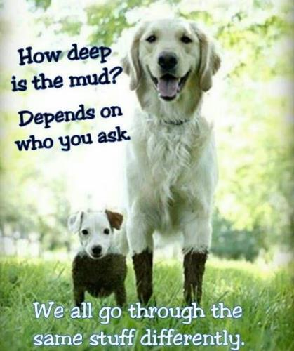
At tackle udfordringer
Kilde: www.inspiredtoreality.com
Notes:
Forklar billedet: forskellen på mennesker, hvor meget modstandskraft man har, hvordan man tackler sygdom og problemer, hvor mange ressourcer man har osv.

Slide 4
Følelsesmæssige reaktioner.
Når man har fået en demensdiagnose, kan der
opstå følelser som fx:
Tvivl – er jeg klar over, at jeg har en hjernesygdom, kan jeg mærke det? Er det nu rigtigt?
Vrede, sorg, håbløshed og tristhed
Skam og flovhed over sygdommen
Rådvildhed og frustration
En følelse af, at livet og alle drømme om fremtiden er taget fra mig
En følelse af at have fået en dødsdom

Slide 5
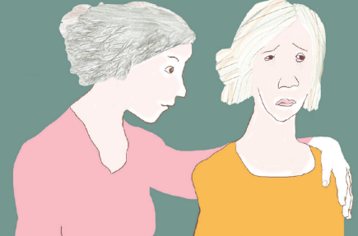
Følelsesmæssige reaktioner
En følelse af uretfærdighed og afmagt, hvorfor er det lige mig?
En følelse af at være et andet/anderledes menneske
Bange for at miste forstanden og bliver afhængig
Bange for at blive set på som en person, man ikke mere kan regne med
Bange for at miste frihed, selvstændighed og selvbestemmelsesret
Bange for at lægge sin familie til last

Slide 6
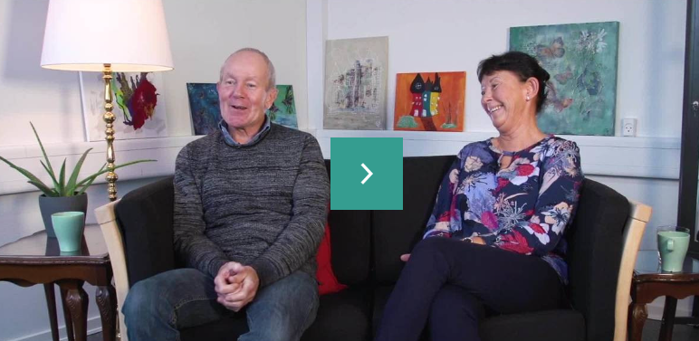
Film
Mit liv med demens
– interview med Preben og Bodil
https://videnscenterfordemens.dk/da/film-tiden-efter-diagnosen

Slide 7
Hvad kan jeg gøre?
Tal om dine følelser
Snak med ægtefælle, familie og andre nærtstående.
Vær åben om sygdommen
Få evt. hjælp fra familien til at informere andre.
Søg rådgivning hos professionelle:
    Din læge
    Bed evt. om samtaler med en psykolog.
    Demenskonsulent
    Han/hun har stor erfaring og kan bl.a. hjælpe dig med møde andre i samme situation.
    Patientforening
    Fx Alzheimerforeningens telefonrådgivning.

Slide 8
Følelsesmæssige reaktioner – pårørende
Det kan være fysisk og følelsesmæssigt krævende at være pårørende til en person med demens.
Det kan give reaktioner som:
Søvnproblemer
Manglende appetit
Træthed og manglende energi
Bekymringer
Ked af det
Vrede
Sorg
Frustration
Skyldfølelse
Dårlig samvittighed
Skam

Slide 9
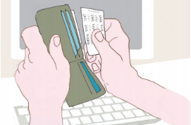

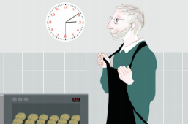
Parforhold og forholdet til familie og venner
De fleste par og familier oplever, at mange ting bliver vendt op og ned, når ægtefælle eller forælder får en demenssygdom.
Rolleskift på praktiske områder:
  styring af økonomi, forsikringer, kontakt til det offentlige
  praktiske opgaver i hjemmet, fx madlavning, tøjvask, rengøring, indkøb
  små håndværksopgaver og havearbejde
  aftaler ud af huset
  holde bil/køre bil
Notes:
Kom med eksempler på rolleskift

Slide 10
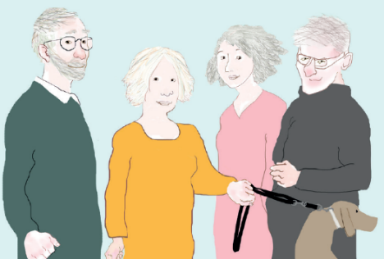
Parforhold og forholdet til familie og venner
Rolleskift på andre områder:
den raske part bliver omsorgsgiver
afhængighed kontra uafhængighed
rolleskift fra at være den aktive udadvendte til at blive mere forsigtig og indadvendt

Slide 11
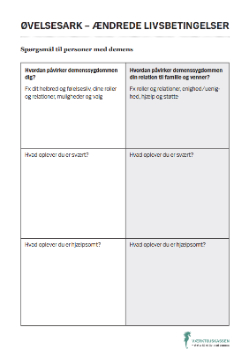
Øvelsesark: Ændrede livsbetingelser
Spørgsmål til personer med demens:
Hvordan påvirker demenssygdommen dig?
Hvordan påvirker demenssygdommen din relation til familie og venner?
Hvad oplever du er svært?
Hvad oplever du er hjælpsomt?
Notes:
Snak om emnerne på samtalearket, print evt. ud.

Slide 12
Følelsesmæssige reaktioner hos dig som pårørende
Slides til gruppearbejde for pårørende

Slide 13
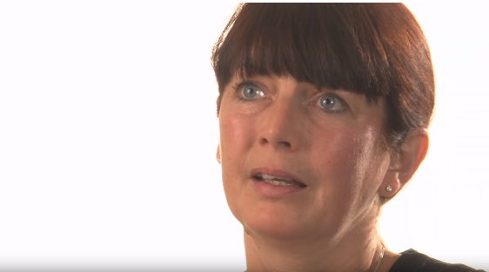
Livet som pårørende
Video: ‘Grib om livet’ – Region H: De forbudte følelser https://youtu.be/kD8jDWtva-c
Notes:
Flere filmforslag nedenunder. Sæt dig ind i filmenes indhold og vis dem, som du synes passer bedst.
Du skal kopiere links og sætte dem ind i browseren for at de virker.
Demens i dagligdagen https://youtu.be/2mYhEosrIiw
Hvordan får jeg støtte i dagligdagen: https://youtu.be/AAQ_AI4fLfk

Slide 14
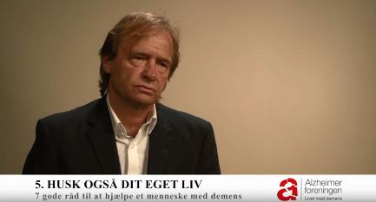
Erfaringer fra andre pårørende
Tal sammen i familien
Tag imod hjælp
Bevar kontakten
Deltag i pårørendegrupper
Søg rådgivning hos professionelle
Husk dit eget liv
Brug tid på dig selv
Brug humor
Video fra Alzheimerforeningen:
Husk også dit eget liv
https://youtu.be/t6sM72Lbk0o
Notes:
Vis de filmklip, du synes er hensigtsmæssige. Nedenstående links skal kopieres og sættes ind i browseren for at virke
https://youtu.be/pSeDzywYqPQ
https://youtu.be/rWw_QKE7AwM
https://youtu.be/iQ16CspQxjQ

Slide 15
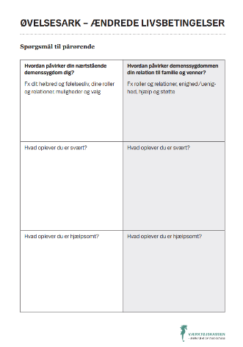
Øvelsesark: Ændrede livsbetingelser
Spørgsmål til pårørende:
Hvordan påvirker din nærtståendes demenssygdom dig?
Hvordan påvirker demenssygdommen din relation til familie og venner?
Hvad oplever du er svært?
Hvad oplever du er hjælpsomt?

Slide 16
Påvirkning af samliv, intimitet og seksualitet

Slide 17

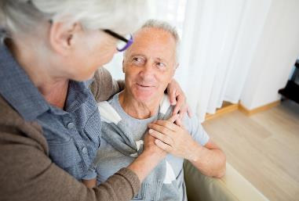
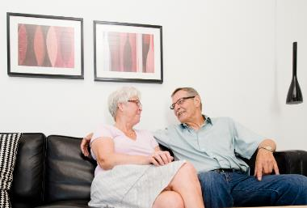
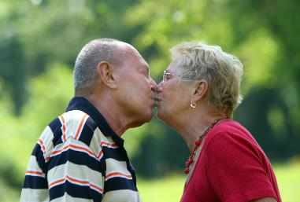
Hvad tænker I på, når I ser disse billeder ?
Notes:
Tag en drøftelse i de to grupper omkring tanker og følelser omkring disse billeder.

Slide 18
Samliv
Hvordan kan demenssygdom påvirke samliv og parforhold?
Begge parter kan føle, at fælles håb og drømme om fremtiden smuldrer.
Samtaler kan blive mindre dybe, og det kan være svært at dele følelser og tanker.
Ensomhed i parforholdet.
Følelse af svigt fra både den syge og den raske part.
Følelse af dårlig samvittighed.
Skyldfølelser fra begge
Det kan være svært at bevare gnisten i parforholdet, når man er blevet afhængig eller når man er blevet den hjælpende omsorgsperson.
Notes:
Giv god tid til spørgsmål og reaktioner og vær åben og fordomsfri overfor de udtalelser der kommer.

Slide 19
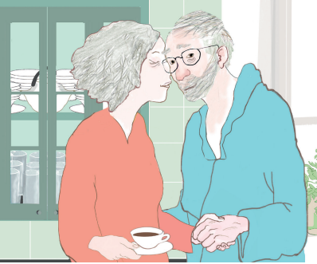
Intimitet og seksualitet
Behov for nærhed og intimitet er en vigtig og naturlig del af parforholdet og familielivet – også for mennesker med demens.
At give og modtage kærlighed, venskab, hengivenhed og omsorgsfuld berøring er et grundlæggende behov hos alle.
Det samme er ønsket om tryghed, empati og trøst, når der er
behov for det.

Slide 20
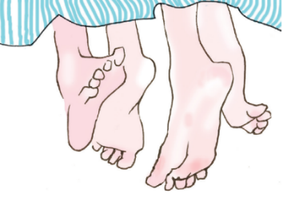
Intimitet og seksualitet
Det kræver en særlig indsats at bevare intimiteten og nærheden. Nogle føler sig tættere knyttet sammen af sygdommen, andre føler sig forladt og alene.
Alle mennesker bevarer seksualiteten hele livet
Nogle mennesker med demens har mistet evnen til at tage
initiativ til seksuelt samvær, andre viser måske større
behov og interesse pga. nedsatte hæmninger.
Behovene kan ændre sig pga. alder, sygdom eller handicap.
Notes:
Giv god tid til spørgsmål og reaktioner og vær åben og fordomsfri overfor de udtalelser der kommer.
Fortæl om at der er lavet to kursusmoduler om udfordringer i samliv og seksualitet og fortæl om hæfterne til både pårørende og personer med demens. Udlever hæfterne, hvis deltagerne ønsker det.

Slide 21
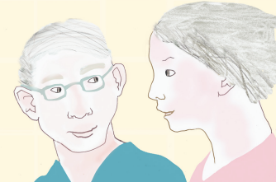
Intimitet og seksualitet
Den raske part kan have svært ved at bevare en ligeværdig kærligheds-relation til sin ægtefælle, som vedkommende må drage omsorg for og hjælpe i det daglige.
Par, hvor den ene har demenssygdom, har ofte brug for vejledning. Få hjælp og rådgivning hos psykolog eller sexolog.
Notes:
Giv oplysninger om, hvor man evt. kan finde en sexolog.

Slide 22


I kan få mere viden her:
Notes:
Hæfter til personen med demens og pårørende

Slide 23
Hvad synes du har været interessant i dag?

Slide 24
Tak for i dag

